Slide 1




23 giugno 2014
Venezia, Isola di San Servolo
L'impresa
Significante
Il Manifesto

Slide 2


Il modello di innovazione strategica
Il modello di innovazione strategica proposto si articola su piani progressivamente
più operativi a livello sia di sistema di imprese che di singola impresa.
Il tetraedro del valore
LA VISIONE:
il nuovo rinascimento è l’impresa
Qual è la visione
della tua impresa?
LA MISSIONE:
l’impresa significante
Qual è la missione
della tua impresa?
SISTEMA D'IMPRESE
SINGOLA IMPRESA
LA STRATEGIA:
innovarea
Qual è la strategia
della tua impresa?
IL MODELLO DI BUSINESS:
l’innovazione strategica
di significato
Qual è il MB
della tua impresa?

Slide 3
LA REALTÀ AZIENDALE
La storia di Oikos
LA TECNOLOGIA E LE PRESTAZIONI FUNZIONALI
IL DESIGN COME SIGNIFICATO
IL DESIGN COME MODELLAZIONE
2001-
2004
1990
1994
2006
2008
2010
2012
Nascita di Oikos Venezia Srl
Primo produttore di porte blindate ad effettuare test per l’abbattimento acustico
Certificazioni ISO 9001 e
ISO 14001
Nascita di Synua Wall System
Nascita linea Evolution, porta pluri
prestazionale
Nascita iDoor, la prima blindata per interni
Presentazione della nuova linea Venezia-Materia
1991
1997
2005
2007
2009
2011
Prima partecipazi-one al Saie2
Nuova sede produttiva di Gruaro (Ve)
Nascita della linea Synua grazie alla collaborazione con uno studio di design
Nascita
della linea Tekno
Nascita Synua Vela, la prima blindata completamente scorrevole
Presentazione linea Tekno e menzione d’Onore Compasso D’Oro ADI con Synua Vela

Slide 4

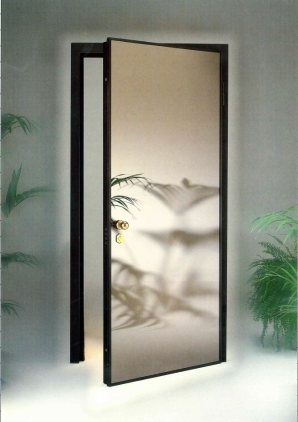

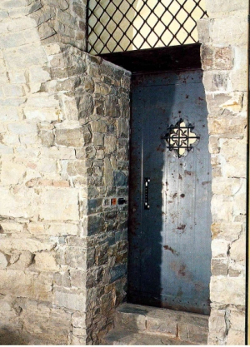
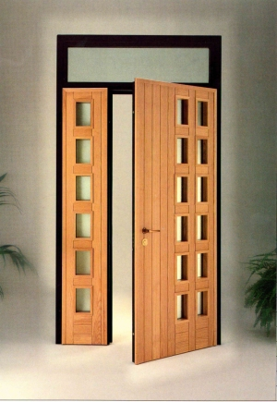
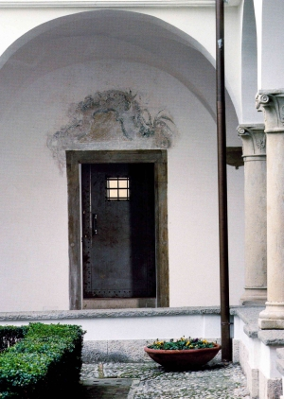


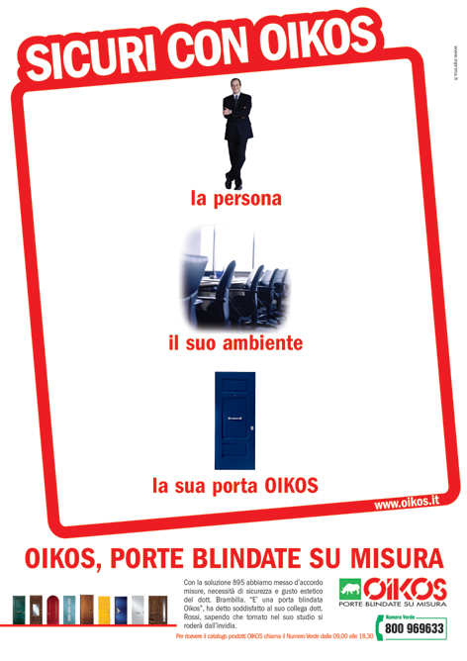

LA REALTÀ AZIENDALE
Le 3 fasi: la tecnologia e le prestazioni funzionali
1990 – 2004

Slide 5








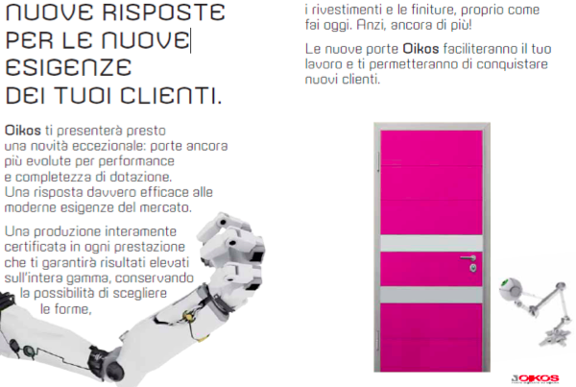


LA REALTÀ AZIENDALE
Le 3 fasi: il design come modellazione
2005 – 2012

Slide 6
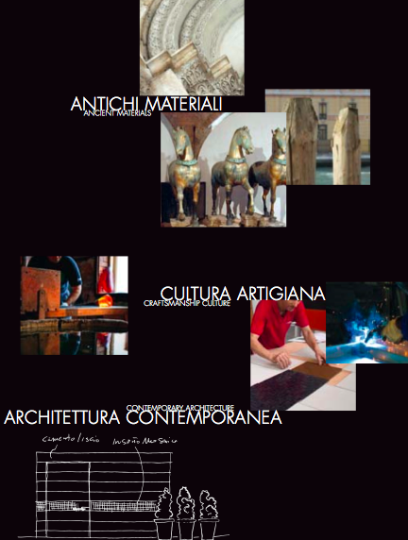
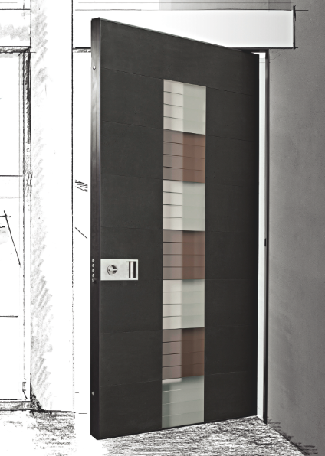
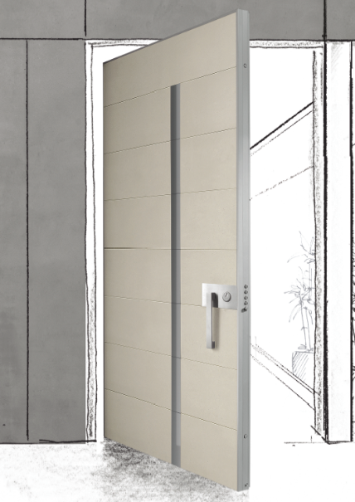





LA REALTÀ AZIENDALE
Le 3 fasi: il design come significato
2013 – …

Slide 7
IL TETRAEDRO DEL VALORE
valori
scopo
I SIGNIFICATI STRATEGICI
credenze
focus
I TEMI STRATEGICI
I BUILDING BLOCK DEL BUSINESS MODEL

Slide 8
IL TETRAEDRO DEL VALORE
I building block
PARTNERSHIP CON IMPRESE COMPLEMENTARI
FORNITORI ESCLUSIVI
LUXURY
REAL ESTATE
ARCHITETTI
FORNITORI PRESTIGIOSI
SETTORE SERRAMENTO
STUDI DI DESIGN
SETTORE ARREDAMENTO
OPEROSITÀ DEL NORD EST
FIERE
RICERCA E SVILUPPO
COMUNICAZIONE CARTACEA
LE LINEE DI PRODOTTO
SOSTENIBILITÀ FINANZIARIA
EVENTI PER LA FILIERA
VENEZIA MATERIA
CONOSCENZA DEL MERCATO
PATRIMONIO CULTURALE
DEL TERRITORIO
PRODUZIONE INTERNALIZZATA
FORMAZIONE AGENTI E CLIENTI
SITO INTERNET
CARATTERISTICHE TRASVERSALI DEI PRODOTTI
PERSONALE TECNICO
CULTURA ORGANIZZATIVA
VISITE AZIENDALI

Slide 9
IL TETRAEDRO DEL VALORE
I temi strategici
LEAN PRODUCTION
ALTO DI GAMMA
INTERNALIZZAZIONE
ORGANIZZAZIONE INDUSTRIALE
PARTNERSHIP CON IMPRESE COMPLEMENTARI
FORNITORI ESCLUSIVI
LUXURY
REAL ESTATE
ARCHITETTI
VALORIZZAZIONE DEL TERRITORIO
COMPETENZA
FORNITORI PRESTIGIOSI
SETTORE SERRAMENTO
STUDI DI DESIGN
SETTORE ARREDAMENTO
OPEROSITÀ DEL NORD EST
FIERE
RICERCA E SVILUPPO
COMUNICAZIONE CARTACEA
LE LINEE DI PRODOTTO
SOSTENIBILITÀ FINANZIARIA
CONOSCENZA DEL MERCATO
EVENTI PER LA FILIERA
VENEZIA MATERIA
PATRIMONIO CULTURALE DEL TERRITORIO
PRODUZIONE INTERNALIZZATA
FORMAZIONE AGENTI E CLIENTI
SITO INTERNET
CARATTERISTICHE TRASVERSALI DEI PRODOTTI
PERSONALE TECNICO
CULTURA ORGANIZZATIVA
VISITE AZIENDALI

Slide 10
IL TETRAEDRO DEL VALORE
I significati strategici
valori
scopo
credenze
focus

Slide 11
IL TETRAEDRO DEL VALORE
I significati strategici
valori
Territorio
ESTERNO
FUNZIONE
INNOVAZIONE
scopo
SICUREZZA
APERTURA
ESCLUSIVA
LIBERTÀ
TRADIZIONE
FORMA
credenze
focus
INTERNO
Arsenalità
Design

Slide 12

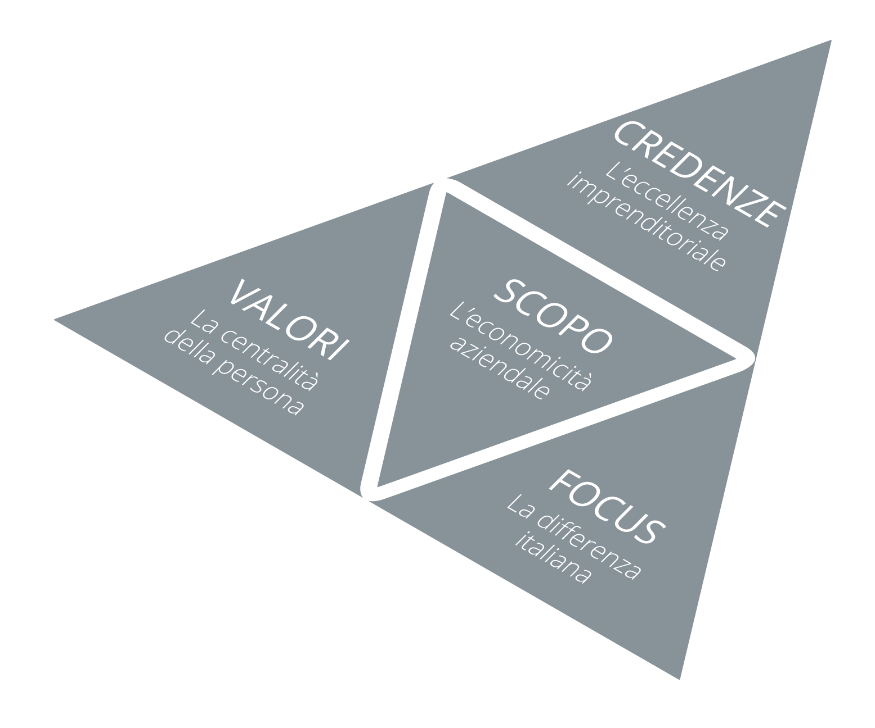
La missione:
l’impresa significante
Innovarea ambisce a promuovere la significatività dell’impresa in quanto creatrice di nuovi posti di lavoro legati all’esclusività del territorio, e il significato dell’impresa in quanto creatrice di nuovi concetti liberati dalla varietà del territorio e veicolati ai clienti e alla società attraverso i suoi prodotti, processi e modalità di relazione.
L’impresa insignificante crea poco valore per i clienti e la società. Creando poco valore si concentra sulle modalità più efficaci per appropriarsene della parte più rilevante perché ritiene che il vero problema sia dividerlo.
Si alimenta così un circolo vizioso che porta a creare ancora meno valore per i clienti e la società.
L’impresa significante crea molto valore per i clienti e la società. Creando molto valore si concentra sulle modalità più efficaci per distribuirne la parte più rilevante perché ritiene che la vera soluzione sia moltiplicarlo.
Si alimenta così un circolo virtuoso che porta a creare ancora più valore per i clienti e la società.

Slide 13
Sistema
Universale (globale,
serialità industriale)
Responsabilità sociale
(dono, distribuzione)
Collaborare (relazione)
I paradossi da trasformare
Grande
Leader
Macro (imprese
e mercati)
Aperto
L’impresa significante può risolvere i paradossi di seguito descritti riconducibili alle dimensioni fondamentali dello spazio, del tempo,
della qualità-quantità e della conoscenza.
QUANTITA’
QUALITA’
Tradizione
Identità (continuità,
Famiglia che fa impresa)
Sicurezza (difesa
dei deboli)
Valorizzare (preservare
l’essenziale)
TEMPO
CONOSCENZA
Pratica
Azione (fare)
Apprendimento
(per studenti e docenti)
Exploitation
Teoria
Pensiero (sapere)
Educazione
(sapere per imprenditori
e manager)
Exploration
SPAZIO
Singolo
Unico (locale,
singolarità artigianale)
Profitto individuale
(vendita, appropriazione)
Competere (nodo)
Innovazione
Cambiamento
(discontinuità,
chImpresa e fa famiglia)
Rischio (attacco con i forti)
Pro-gettare
(ricombinare gli elementi
Piccolo
Gregario
Micro (imprese
e mercati)
Chiuso

Slide 14
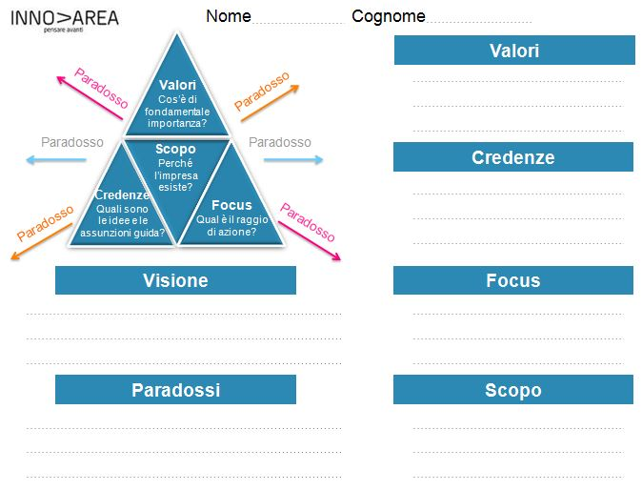
LA MAPPATURA DELLA MISSIONE E VISIONE

